Slide 1

”Så många som möjligt, så länge som möjligt, i så bra verksamhet som möjligt”
Piteå IF FF 2023

Slide 2
PIF F13
Föräldramöte 21/3 2023

Slide 3
Dagordning
Trupp säsongen 2023
Föräldragrupp
Upplägg säsongen 2023
Rekommendationer
Information och kommunikation
Årets säljinsats till ungdomsföreningen
Uppförande
Ekonomi
Övrigt
Piteå IF FF 2023

Slide 4
Trupp säsongen 2023
Spelare: 27 st (26)
Tränare
  Martin Olsson
  Kersti Bergström
  Veronica Grönlund
  Joakim Lundström
  Maria Salomonsson
Lagledare
  Veronica Grönlund
Föräldragrupp
  Björn Olsson
  Lars Nyberg
  Martin Skogfält
PSG ansvariga
  Nina Furstenhoff
  Victor Oskarsson
Kassör
  Veronica
Piteå IF FF 2023

Slide 5
Föräldragrupp/PSG
Föräldragruppen
Försäljning till lagets egna kassa
Avslutning
Fikalådan
PSG-ansvariga
PSG (dela ut arbetspass, timbanken)
NOLIA (dela ut arbetspass, timbanken)
Herrmatch (dela ut arbetspass, timbanken)
Piteå IF FF 2023

Slide 6
Upplägg säsongen 2023
Serie
- 2 Lag Piteå i Piteåserien
Cuper
  Sparbanken Nord Open (f.d SAIK-cupen) 13-14/5
  Examenscupen 11/6
  PSG 29-2/7
  Gammelstad??? 5-6 Aug
  BLIKK-cupen 3/9
Träning 2 ggr/vecka 1,5h
  Strömbacka/Nordlunda konstgräsplan siktar på start v.16
  Nordlunda-oklart dagar och tider
  Uppehåll v. 27-29
Herrmatch
27Aug
Piteå IF FF 2023

Slide 7
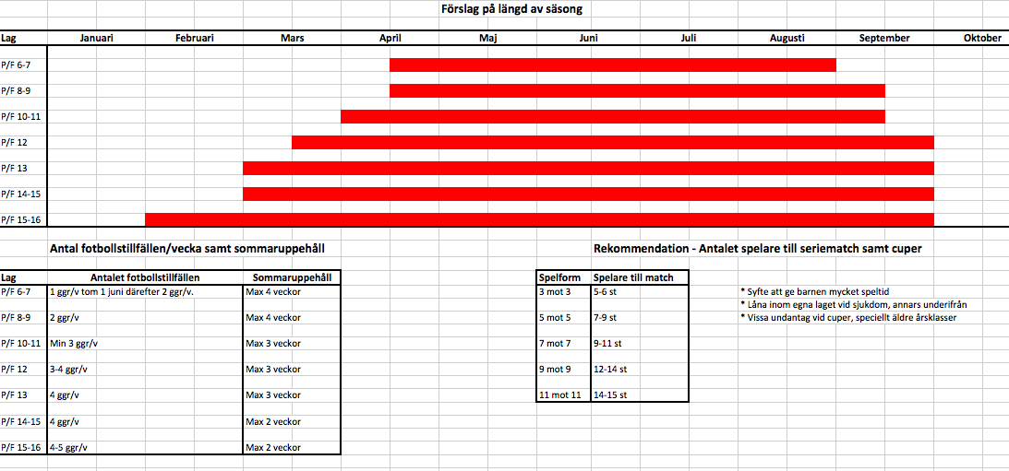
Rekommendationer
Piteå IF FF 2023

Slide 8

Information och kommunikation
  SportAdmin-MedlemsApp.
  Svarar på kallelse till cuper ev träningsmatcher
  Meddelar frånvaro träning
  Här ser man aktiviteter och nyheter som läggs
  upp av ledarna
  Ledarnas kontaktuppgifter
  ALTERNATIVT
  https://piteaif.sportadmin.se
  - Välj ungdomsfotboll, F 13, längst upp i menyn
Piteå IF FF 2023

Slide 9


Årets säljinsats
Årets säljinsats
Nu är det dags för årets säljinsats inom föreningen. Efter att vi sålt Dreamstar under några år kommer vi denna säsong att sälja toapapper och Sportlotten istället. Precis som med Dreamstar kommer vi att dela upp försäljningsinsatsen på två tillfällen, vår och höst.
Mer information kommer inom kort./Ungdoms
Piteå IF FF 2023

Slide 10
Uppförande
Ta synpunkter direkt till ledare
Allas ansvar att hålla en positiv inställning under matcher och träningar. Man respekterar domarens beslut, man tackar efter match, inga fula ord
Alltid positiva mot barnen
Svarar man inte på kallese är man inte med
Man kommer i tid till träningen och matcher
(kissad,uppsatt hår,inga smycken,benskydd,vattenflaska)
Piteå IF FF 2023

Slide 11
Ekonomi
Budget
Separat fil
Säljinsatser till lagkassan?
- Fika vid hemmamatcher
- Dreamstar. Försäljning av minst 2 st häften/person vår och höst. 10800:-
- Fikalotteri?
Sponsring?
Om någon vill sponsra/vet någon som vill sponsra så hör av er till någon av oss ledare, detta gör att vi kan minska på säljaktiviteterna.
FRÅGOR?
Piteå IF FF 2023

